Slide 1
Практика – идея за приложение
Александра Стайкова 11В

Slide 2
Съдържание на презентацията
Кратко въведение на идеята
План за реализиране
Използвани технологии
Целева аудитория
Примерен GUI

Slide 3
Mood Tracker Journal!

Slide 4
План за реализация
1
2
3
Идея и набавяне на ресурси
Работа и реализация
Представяне

Slide 5









Използвани технологии

Slide 6
Целева аудитория

Slide 7
Примерен GUI дизайн

Slide 8
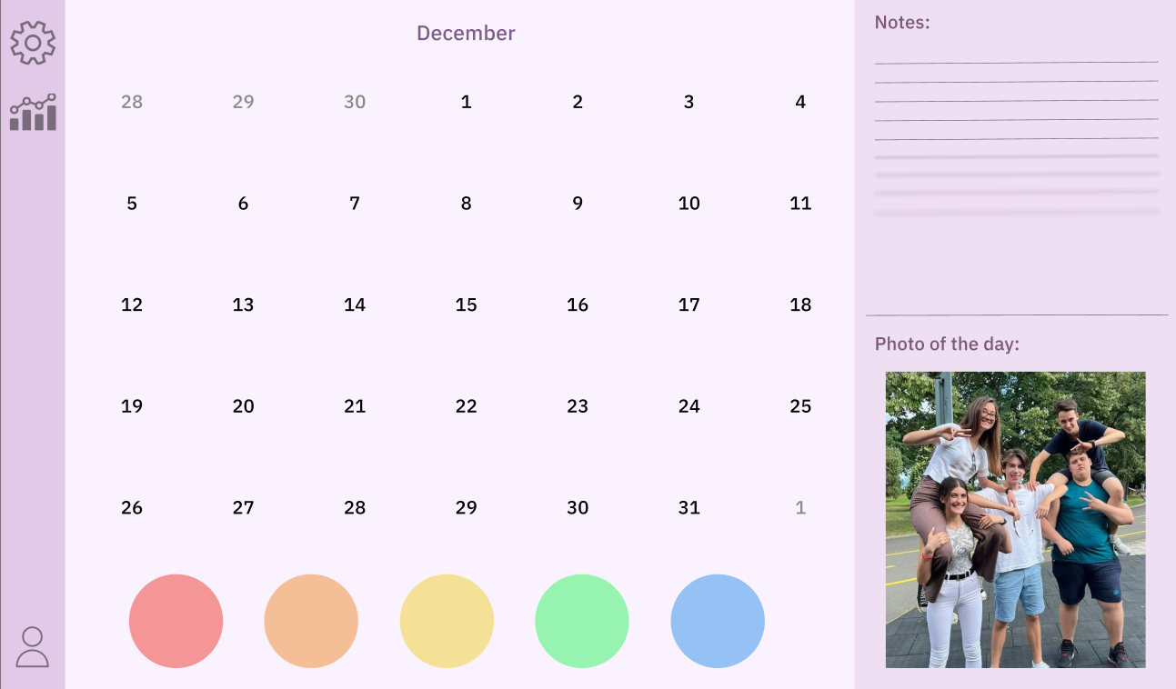

Slide 9
Благодаря за вниманието!

